Slide 1
מערכת שידורים לאומית

Slide 2
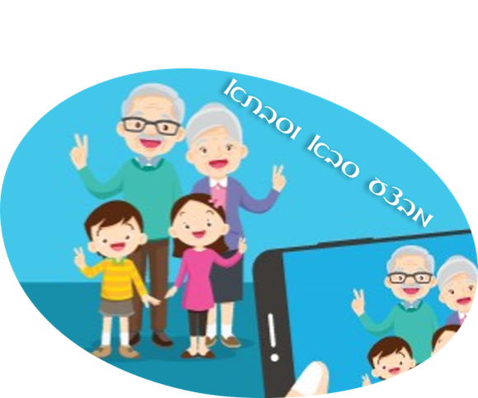
מפגשים מלב ללב סבתא וסבא עם הנכדות והנכדים
צופיה כהן

Slide 3





מה נעשה היום?
נלמד לדבר ולהקשיב מרחוק
נכיר כרטיסי שיח לקרוב לבבות
נכיר דוגמאות של סבתות וסבים אחרים

Slide 4

הרגלים של מפגש

Slide 5








במפגש מרחוק אי אפשר

Slide 6



מה אפשרי?
חדר וירטואלי
וידאו
טלפון

Slide 7
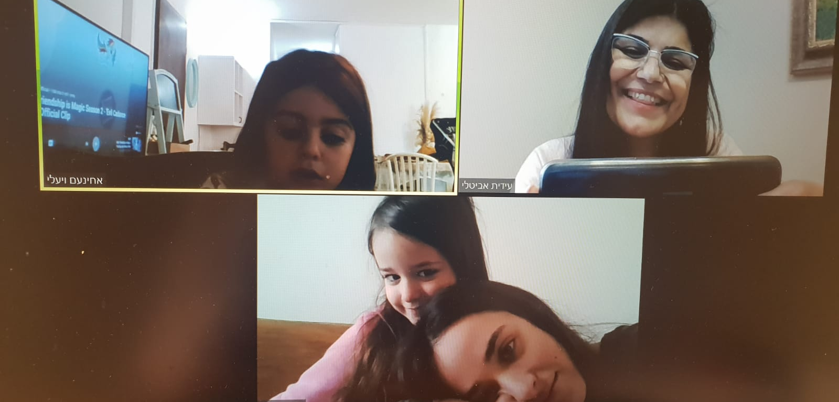

Slide 8

שיחות קרובות ללב

Slide 9



להקשיב

Slide 10



שואלים שאלות
פעם אני
פעם את/ה

Slide 11
כרטיסי שיח לקירוב לבבות בין סבתא וסבא לנכדות והנכדים

Slide 12




הוראות שימוש
להדפיס
לגזור
לבחור שאלה אחת לכל אחד
לשתף בבחירת השאלות

Slide 13
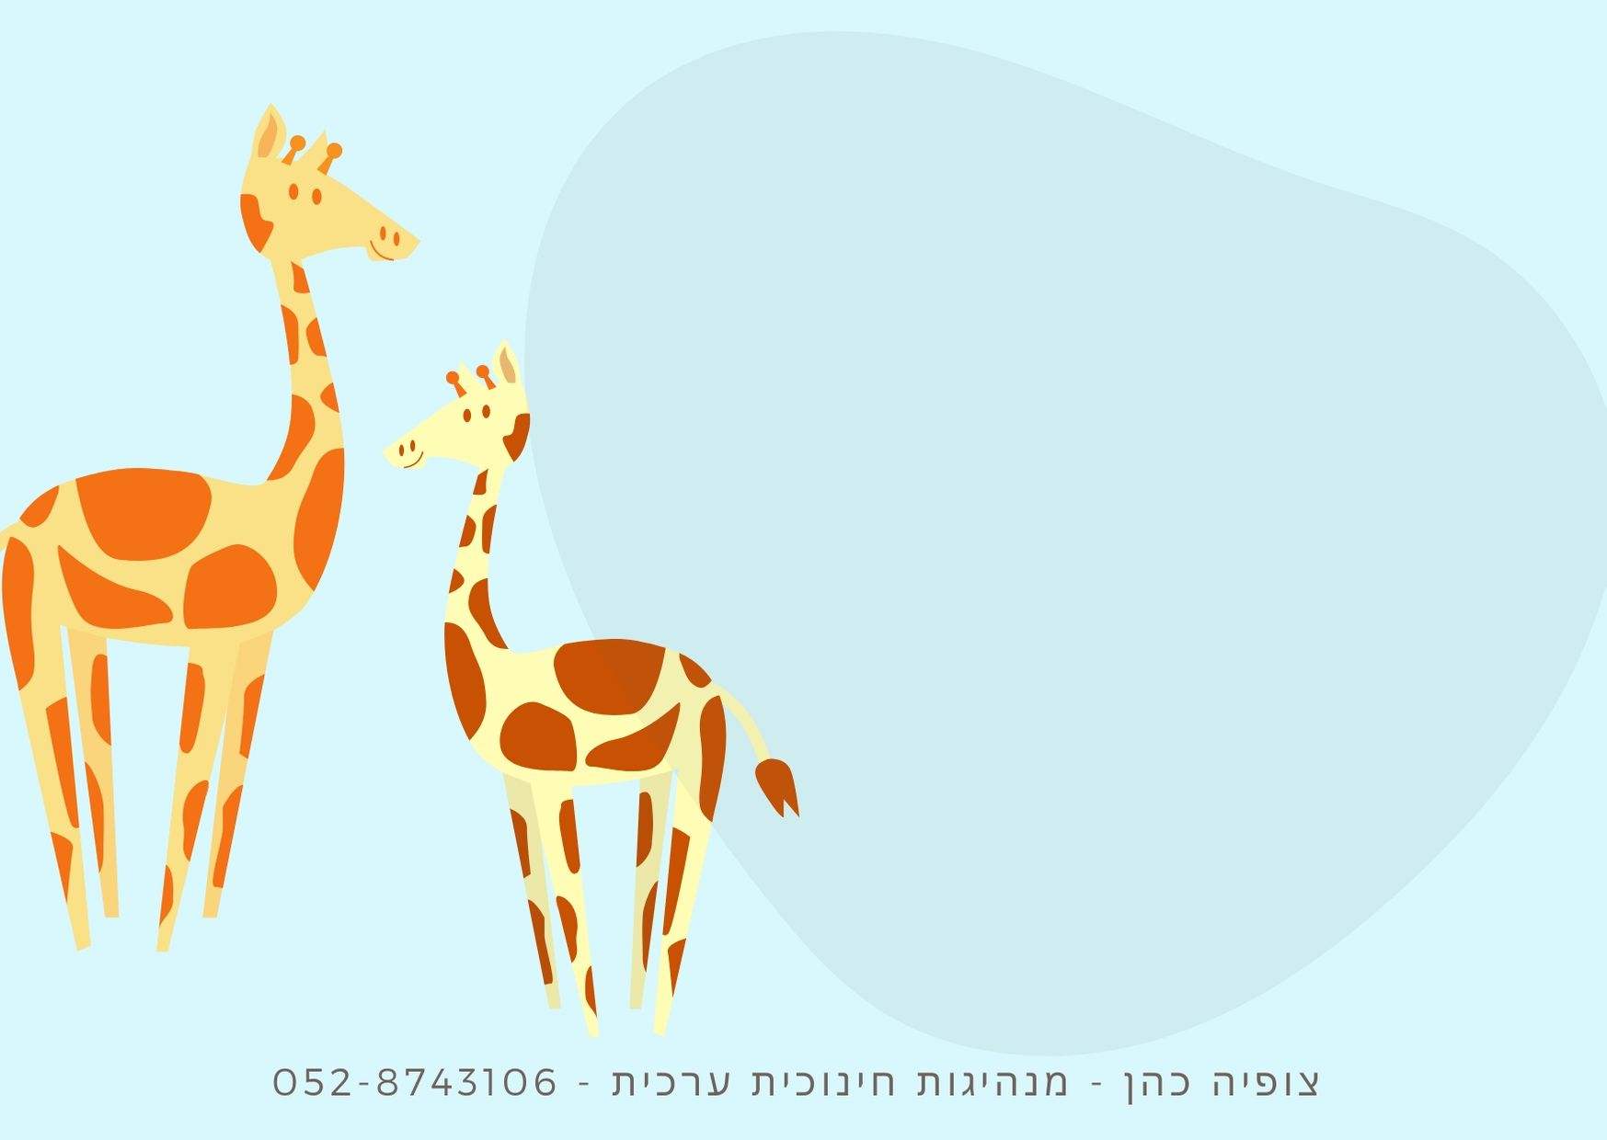
סבתא ספרי לי איך הכרת את סבא?
סבתא ספרי לי איזה משחק אהבת כשהיית בגילי?
סבתא ספרי לי מי הייתה החברה הכי טובה שלך? (מה אהבתן לעשות ביחד?)
סבתא ספרי לי סיפור שסבתא שלך סיפרה לך
סבתא מה היה המאכל האהוב עליך בילדותך?
סבתא באיזה גיל למדת לקרא?
(מי לימד אותך לקרא?)
סבתא מי הייתה החיה האהובה עליך כשהיית בגילי?
סבתא למדי אותי בבקשה, שיר ששרת בילדותך
סבתא מה את עושה כל היום עכשיו, כשאסור לצאת מהבית?

Slide 14
סבתא ספרי לי איזה משחק אהבת כשהיית בגילי?

Slide 15

סבא למה אתה הכי מתגעגע עכשיו, כשאסור לצאת מהבית?
סבא ספר לי איך הכרת את סבתא?
סבא מה אכלת כשהיית בגן או בבה״ס?
(מי הכין לך)
סבא ספר מה אתה עושה בבוקר?
סבא ספר לי בבקשה על צעצוע שאהבת כשהיית בגילי
סבא ספר איך אמא/אבא שלי היו כשהיו בגילי
סבא ספר לי על תכנית טלוויזיה שאתה אוהב
סבא מה אתה הכי אוהב בי?
סבא ספר לי על סבא שלך, בבקשה

Slide 16
סבא ספר לי בבקשה על צעצוע שאהבת כשהיית בגילי

Slide 17

נכד/ה שלי, מה אתם עושים בבוקר?
נכד/ה שלי, למה את/ה הכי מתגעגע/ת?
נכד/ה שלי, מי החבר/ה הכי טוב/ה שלך?
נכד/ה שלי, איך קוראים לגננת/למורה שלך?
(איך היא נראת?)
נכד/ה שלי, איזה סיפור את/ה הכי אוהב/ת שאני מספר/ת לך?
נכד/ה שלי, איזו חיה את/ה הכי אוהב/ת?
נכד/ה שלי, את/ה מוכנ/ה לשיר לי שיר?
נכד/ה שלי, מה תרצי שנעשה כשניפגש?
נכד/ה שלי, מה את/ה רוצה להיות כשתהי/ה גדול/ה

Slide 18
נכד/ה שלי, למה את/ה הכי מתגעגע/ת?

Slide 19
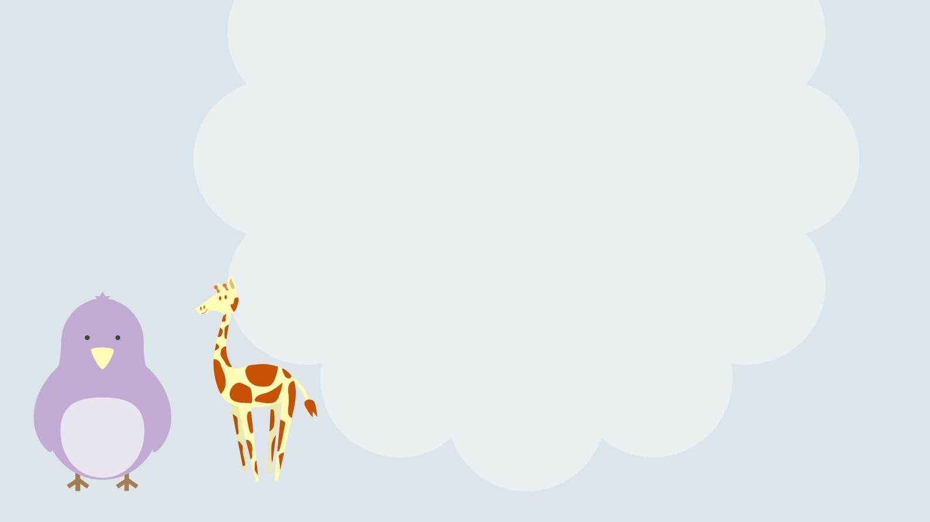
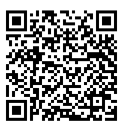
לא לשכוח:
לזרום עם השיחה
להתעניין בסקרנות
להתמיד
מלב ללב להדפסה

Slide 20
מה עוד?

Slide 21
Notes:
https://padlet.com/tsofiaco/otjfbki6ennb5plt

Slide 22

לספר סיפור
חדר וירטואלי
וידאו
טלפון

Slide 23
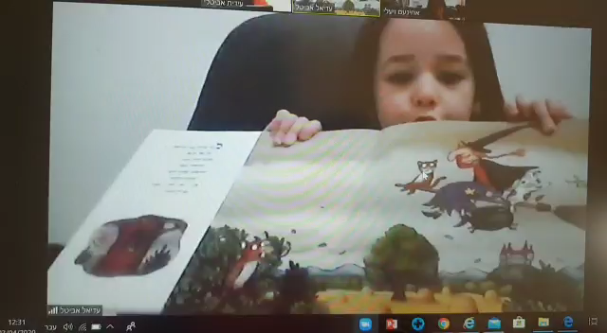
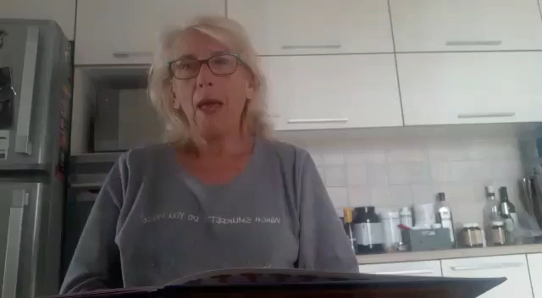

Slide 24
מה אפשר לשאול על הסיפור?
מה אפשר לעשות בעקבות הסיפור ?

Slide 25
ציור
פיסול בפלסטלינה
בנייה בקוביות/צעצועים
עבודה משותפת
הצגה

Slide 26
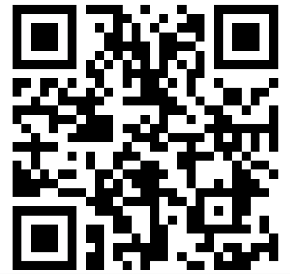
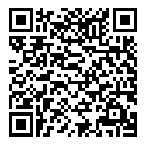
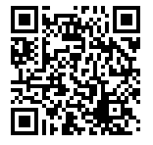
כלי עזר
לוח שיתופי לרעיונות
מדריכים להפעלת חדרים וירטואלים
טיפים לצילום בטלפון
Notes:
6 טיפים מעולים לצילום וידאו מוצלח - https://www.youtube.com/watch?v=csdxVTW82Is&feature=youtu.be
חדרים וירטואלים https://pop.education.gov.il/sherutey-tiksuv-bachinuch/virtual-classroom-meeting/
סבתא בימי הקורונה רעיונות לקשר עם הנכדותים https://padlet.com/tsofiaco/otjfbki6ennb5plt הדרכה https://www.youtube.com/watch?v=B42r0UM7jPc
מלב ללב להדפסה https://drive.google.com/file/d/1oiraHAKbkFy0kmgvSZ2rXJ6rJgGgmaZN/view?usp=sharing

Slide 27

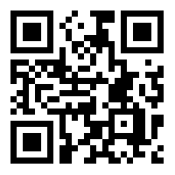
מלב ללב להדפסה

Slide 28

מה עשינו היום?
הבנו איך לדבר ולהקשיב אחד לשנייה
קיבלנו כרטיסי שיח לקרוב לבבות
פגשנו עוד דוגמאות

Slide 29
ערכו והכינו
עריכת מצגת ואיסוף תכנים
צופיה כהן – מדריכה גננות מובילות במחוז דרום,
מרצה, מנחה ומלווה תהליכי פיתוח מנהיגות חינוכית ערכית

Slide 30
קרדיטים
תמונות ואיורים – אתר canva
רעיונות , תמונות, סרטונים מסבתות וסבים
אתי ניצן, יהודית קדש, דורית טננבוים, בריג׳ינט דוקן, שולמית קליינבורט , רונית זוהר, רינה גל, סילביה צימרמן, אסתי ורוני יוסף, עידית ואילן אביטל, דפנה איזקס, זאבה סורין, חיה אבני, אורנה גדליה

Slide 31

נוהל שימוש ביצירות מוגנות בזכויות יוצרים ואיתור בעלי זכויות
השימוש ביצירות במהלך שידור זה נעשה לפי סעיף 27א לחוק זכות יוצרים, תשס"ח-2007. אם הינך בעל הזכויות באחת היצירות, באפשרותך לבקש מאיתנו לחדול מהשימוש ביצירה, זאת באמצעות פנייה לדוא"ל rights@education.gov.il

